Slide 1
用户交互技术
开题汇报
多模态网页交互插件
从三维出发的新一代无障碍浏览体验
小组成员：张昊 熊庭楷 林煜程
日 期：2026年5月11日
Notes:
大家好，我们是第九小组。我们课程项目的题目是——多模态网页交互插件--从三维出发的新一代无障碍浏览体验. 本项目旨在设计一款插件,它将通过声音,手势以及可能的眼动进行交互，为用户带来一种全新的、无障碍的浏览体验。

Slide 2
目录
CONTENTS
PART 03 相关工作 (Related Work)
审视现有方案的优劣，通过竞品与行业方案分析，明确本项目的差异化优势与切入点。
PART 01 背景介绍(Background)
我们为何要做这件事？从现实挑战与行业趋势出发，探讨项目的启动契机与底层逻辑。
PART 04 目标与方案 (Objective & Plan)
展示清晰的技术演进路线图、核心功能架构以及关键技术的实现思路。
PART 02 核心动机 (Motivation)
PART 05 成果与展望(Results & Prospects)
聚焦无障碍和免提场景的独特价值，阐述解决特定痛点的迫切需求与社会意义。
当前的阶段性产出、用户反馈与成效，以及未来的迭代方向和长期价值愿景。
Notes:
这是本次汇报的目录

Slide 3
PART
01
背景介绍
为何要做这件事？
探讨当前网页交互的瓶颈与技术新机遇
Notes:
进入第一部分：背景介绍。

Slide 4
传统交互的局限 vs. 技术条件
▎传统网页交互的固有局限
01
02
Web 端硬件调用能力的成熟
物理依赖
场景割裂
▍标准化 API 原生支持 HTML5 的getUserMedia和Web Speech API打破了壁垒，让浏览器能直接、安全地访问摄像头、麦克风等硬件。
交互始终建立在键盘、鼠标等物理设备上，形成“束缚”，限制了操作的自由度与自然度。
当双手被占用（如驾驶、烹饪）或身体不便时，用户与数字世界的连接便被切断，体验断层。
▍技术民主化与落地 大幅降低了开发门槛，让开发者无需复杂的原生开发，即可在网页端实现语音、视觉等多模态交互。
Notes:
首先，我们来看传统的网页交互的局限性。GUI诞生以来，使用键盘,鼠标,显示屏的交互在大多数场景中足够便捷使用, 选择这种默认交互方式成为了一种思维定式, 但在交互设备技术不断发展的当下, 这种定式对我们逐渐形成了一种束缚, 限制了操作的自由度并阻止我们在部分场景中对网页进行使用,比如在洗衣服, 开车和烹饪这类双手被占用无法使用键鼠的典型场景以及渐冻症患者这类只能有限使用双手难以支持长时间打字点按鼠标的极端场景, 在这些场景下, 原本的输出可以通过显示屏得到保留, 当输入却急需一种新的方法. 然而，好消息是，技术正在为我们打开新的大门。现代浏览器已经广泛原生支持调用摄像头和麦克风的API，这为我们在网页端实现更自然的交互提供了坚实的技术基础。

Slide 5
背景现状
01
02
03
04
AI的颠覆性助力
低成本与高效率
当前工具的现状
市场空白与机遇
大模型提供了强大的自然语言理解能力,手势识别能力，能准确提取用户意图。
通过调用云端LLM的API，引入 Google MediaPipe，我们可以以极低的成本获得便捷的AI能力，使轻量级插件集成高级AI功能成为可能。
现有辅助工具多为单一模态，缺乏协同与融合，无法满足用户在复杂场景下的深度交互需求。
多模态深度融合的、易于安装和使用的浏览器插件方案仍然是空白，这是我们的目标。
总结
AI技术赋予了语音交互强大的“大脑”，但现有工具功能单一、缺乏融合，这一市场空白正是我们切入的绝佳机会。
Notes:
更令人兴奋的是AI技术的发展。大模型的出现，让我们能够以极低的成本实现强大的自然语言理解, 手势识别等功能, 完成对用户意图的提取，而调用云端LLM的API ,引入google mediapipe这些手段为我们使用轻量化插件集成高性能AI功能提供实现路径。然而，我们发现现有的工具往往功能单一，缺乏真正的融合。这种市场空白，正是我们项目的切入点，我们希望填补这一空白，探索下一代更自然的多模态交互方式。

Slide 6
PART
02
核心动机
深入分析项目的价值所在，聚焦无障碍与免提场景的迫切需求
Notes:
接下来，进入本次汇报的重点——核心动机。我们坚信，技术的最终目的是服务于人。因此，我们的项目不仅仅在于技术上的探索，更看重能够切实解决社会问题、提升用户体验。我们接下来将从三个层面展开.

Slide 7
项目的三大核心动机
赋能特定人群，弥合数字鸿沟 (无障碍)
01
我们的插件旨在成为肢体运动障碍者或临时受伤者的“数字义肢”，保障他们平等获取信息的权利。
无障碍
免提操作
自然交互
● 公益动机：消除数字鸿沟，赋予特殊群体平等使用数字产品的权利。
● 场景动机：覆盖生活与工作的碎片化场景，解决双手被占用时的操作痛点。
● 体验动机：让技术更有温度，通过模拟人与人的交流方式，让交互回归简单。
解放双手，应对特定场景 (免提)
02
在烹饪、维修、健身等场景下，让用户无需动手即可完成翻页、播放等操作，实现真正的“免提”体验。
我们的项目初衷是结合技术与人文关怀，解决用户在不同场景下的痛点。无论是为了社会公益的无障碍设计，还是满足日常效率需求的免提操作，亦或是追求极致体验的自然交互，都构成了产品核心竞争力的基石。
回归自然，降低交互成本 (自然交互)
03
多模态交互接口最大的优势在于其“零学习成本”，用户只需像与真人交流一样，用最自然的方式与电脑互动。
Notes:
我们的动机主要源于三个核心价值。首先，是“无障碍”，我们希望通过技术赋能有特殊需求的人群，弥合数字鸿沟。其次，是“免提”，在烹饪、驾驶等场景下解放用户的双手，提升安全性和便利性。最后，是“自然交互”，我们希望回归人类最本能的交互方式，降低学习成本，带来愉悦的体验。这三点共同构成了我们项目的初心和使命。

Slide 8
PART
03
相关工作
审视现有技术方案，明确差异化定位与核心优势
Notes:
接下来第三部分，我们将审视三类相关工作：通用语音助手、独立的模态识别组件，以及基于大模型的网页自主智能体。

Slide 9
相关工作与我们的差异化特点
通用语音助手
深度注入网页
交互粒度较粗，仅能完成简单的页面跳转或搜索，无法精细操控网页内部的元素。
支持精细化操作，深入网页内部逻辑，实现像素级的精准交互与控制。
01
A
独立模态算法库
02
B
三方能力集成
缺乏面向大众的产品形态，功能虽强但使用门槛较高，难以快速普及。
以浏览器插件的形式提供，无需复杂配置，即装即用，极大降低用户的使用门槛。
03
C
网页自主智能体
轻量化前端处理
端侧算力要求高导致响应慢、成本高昂，且系统过于自主，缺乏对用户意图的响应。
保留用户主导权，兼顾实时性与成本，坚持“用户主导，AI辅助”的轻量化路线。
Notes:
与现有方案相比，我们的优势非常明显。通用语音助手无法深入网页内部，而我们的插件能实现像素级控制。独立的算法库使用门槛高，而我们通过插件形式极大地降低了使用难度。相比之下，我们采取“用户主导，AI辅助”的轻量化路线，既保证了响应速度和低成本，又保留了用户的掌控感，这是我们最核心的差异化优势。

Slide 10
PART
04
目标 · 技术 · 蓝图
项目目标与技术方案
阐述项目的演进路线图与具体的技术实现。
Notes:
接下来介绍项目目标和具体的技术方案。

Slide 11
项目演进路线图 (Roadmap)
演进策略：单点验证 → 生态构建
以浏览器插件为起点，逐步攻克多模态融合技术难点，最终实现跨端生态覆盖。
阶段二：模块补全与功能完善
未来展望：持续迭代
• 完成眼动追踪模块功能 • 完善三大模块的功能，支持更多场景、特定网页
• 持续优化算法，提升识别准确率 • 拓展平台，拓展到移动端、车载电脑等平台 • 探索应用新场景
01
03
阶段一 (当前)：独立模块
阶段三：模块整合与协同
02
FUT
• 完成声音交互模块功能Demo开发 • 完成手势交互模块功能Demo开发 • 完成眼动追踪模块技术预研与原型验证
• 实现多模态指令融合协作，三位一体 • 优化交互逻辑，降低误触率 • 整合核心模块，完成整体功能测试
Notes:
我们的项目规划分为三个阶段。目前，我们正处于第一阶段，专注于在浏览器插件内开发并验证各个独立模块的核心能力，包括声音、手势和眼动交互的原型与预研。第二阶段，我们将对各模块进行完善. 第三阶段，我们将致力于模块间的组合与协同，重点攻克多模态指令融合与冲突解决，并优化用户体验。长远来看，我们的目标是进入展望阶段，将技术从PC端拓展到移动端、智能大屏和车载系统，构建一个跨平台的交互生态，并持续探索AI赋能和无障碍应用等更多可能性。

Slide 12
PART
04
技术方案 - 总体架构
展示我们项目的技术实现方案，从整体架构入手，分模块解析其工作流程。
Notes:
现在，让我们深入技术细节。这一部分将详细介绍我们项目的技术实现方案。我们将从整体架构入手，然后分模块解析手势、语音和眼动的工作流程。这是展示我们技术深度的关键部分。

Slide 13




系统架构设计
01
03
手势交互流
语音交互流
摄像头捕获 → 帧差法解析 → 质心追踪 → 悬浮触发
麦克风录入 → STT转写 → LLM意图解析 → DOM执行
核心中枢：
浏览器
扩展注入机制
02
04
眼动追踪流
核心解耦原则
摄像头捕获 → WebGazer追踪 → 视线定位 → 注视选择
三个模态可独立运行，亦可协同工作，保证系统的灵活性与可扩展性。
Notes:
我们的系统架构核心是浏览器扩展的注入机制。通过向网页注入JS代码，我们获得了操作页面的能力。系统遵循“解耦”原则，手势、语音和眼动三个模态可以独立运行。例如，手势流通过帧差法追踪运动，语音流通过LLM解析意图。这种设计保证了系统的灵活性和未来的可扩展性。

Slide 14
PART
05
阶段性成果展示
已经取得实质性的进展
Notes:
现在展示我们目前取得的阶段性成果。

Slide 15
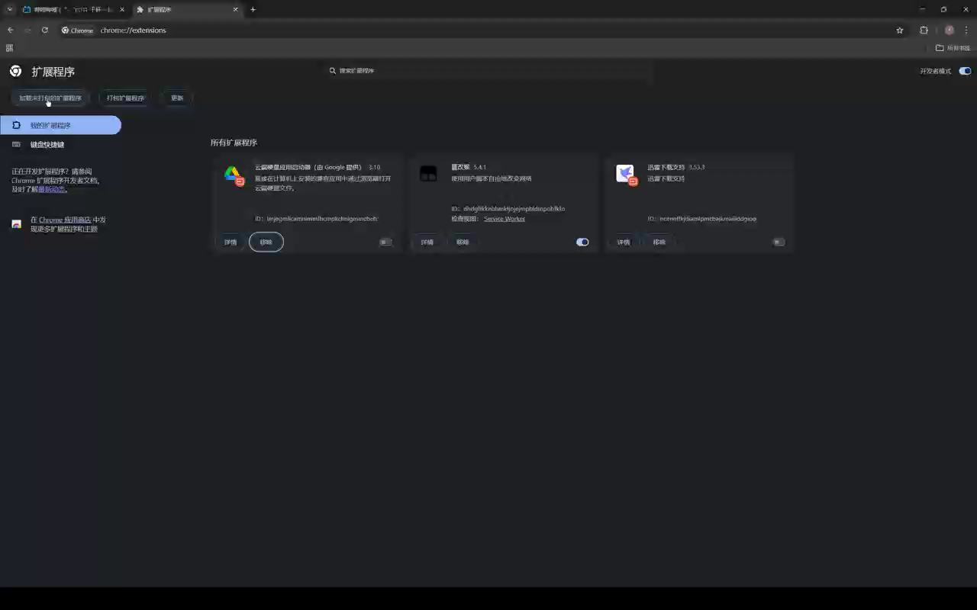
当前 Demo 核心展示
🔊 声音模块 Demo
用户下达自然语言指令（如“评论‘太精彩了’”），系统可精准解构语义并执行对应动作。
Notes:
这是我们的两个核心Demo。在声音模块中，用户可以用非常自然的语言下达指令,，系统就能理解并执行。在手势模块中，用户只需在摄像头前挥手，就能控制页面滚动。这些Demo虽然还很初级，但它们清晰地展示了我们技术方案的潜力和可行性。

Slide 16
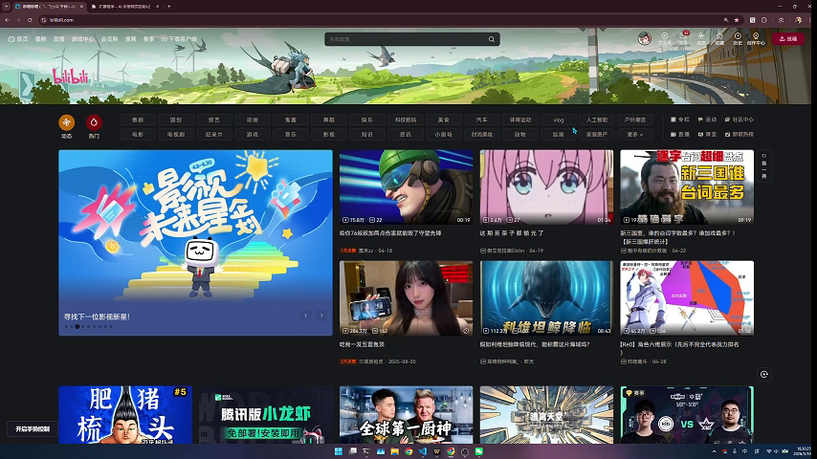
当前 Demo 核心展示
🖐️ 手势模块 Demo
识别手掌朝向，当手掌朝下时页面
下滑，朝上时上滑，无需接触屏幕即
可轻松完成操作。
Notes:
这是我们的两个核心Demo。在声音模块中，用户可以用非常自然的语言下达指令，比如“帮我发一条弹幕”，系统就能理解并执行。在手势模块中，用户只需在摄像头前挥手，就能控制页面滚动。这些Demo虽然还很初级，但它们清晰地展示了我们技术方案的潜力和可行性。

Slide 17
PART
06
讨论、挑战与后续计划
勇于面对问题并提出解决方案，体现团队的批判性思维和长远规划能力。
Notes:
第六部分，我们将坦诚地分析当前面临的挑战，并提出下一步的完善计划。

Slide 18
挑战与计划
计划 1: 提升稳定性
03
引入手势防抖算法以降低误触发率；研究并部署轻量级的离线语音识别模型，确保无网可用。
挑战 1: 鲁棒性与稳定性
01
手势识别对环境光线敏感，容易出现误判；语音识别高度依赖网络连接，断网后无法使用。
计划 2: 实现多模态协同
04
开发统一的“融合决策引擎”，打破模块壁垒，实现“眼动口说手确认”的复合指令协同。
挑战 2: 模态间的割裂感
02
当前视觉、语音、触控各模块“各自为战”，数据未互通，缺乏真正的多模态融合体验。
Notes:
我们面临两大挑战：一是系统的鲁棒性，比如手势识别受光线影响，语音依赖网络；二是模态间的割裂感，目前各模块还没有真正融合。针对这些问题，我们的计划是：首先，通过引入防抖机制和研究离线模型来提升稳定性；其次，我们的终极目标是开发一个“融合决策引擎”，实现真正的多模态协同，达到1+1+1大于3的效果。

Slide 19
PART
07
团队分工
介绍项目团队成员及其职责分工与当前进度。
Notes:
最后一部分，我们将介绍团队的分工情况，

Slide 20
团队分工与进度
01
02
03
04
张昊 · 手势模块
熊庭楷 · 声音模块
林煜程 · 眼动模块
团队 · 协作保障
职责：负责手势识别算法研究与实现。
进度：手势追踪Demo已完成，待优化算法。
职责：负责语音识别与意图解析的集成。
进度：语音控制Demo已完成，待丰富指令集。
职责：负责眼动追踪技术预研与集成。
进度：技术预研与原型验证进行中，下一步构建模块。
机制：周会同步进度与问题，建立共享知识库。
目标：共同攻克技术难点，保障项目按期交付。
协作与沟通
我们通过模块化分工并行推进核心技术研发，同时建立周会沟通与问题同步机制，确保各模块技术打通与项目里程碑按期达成，最大化团队协作效率。
Notes:
我们的团队分工明确。我本人主导手势模块，目前已完成Demo并计划优化算法。熊庭楷主导声音模块，已实现核心功能并将继续扩展。林煜程负责眼动模块的预研和开发。我们通过定期沟通和协作，确保项目高效、有序地向前推进。

Slide 21
HCI 期末大作业
开题汇报
谢谢大家！
Notes:
我们的报告结束,谢谢大家

